Slide 1
無母數檢定
流行病學與預防醫學研究所
林瑞祥

Slide 2
中位數檢定
當母群體分布未知或非常態
Sign test：成對樣本的中位數檢定。
Wilcoxon signed-rank test：成對樣本的中位數檢定。
Wilcoxon rank sum test：對兩個獨立樣本的中位數檢定。
Kruskal-Wallis test：對兩個以上獨立樣本的中位數檢定。

Slide 3
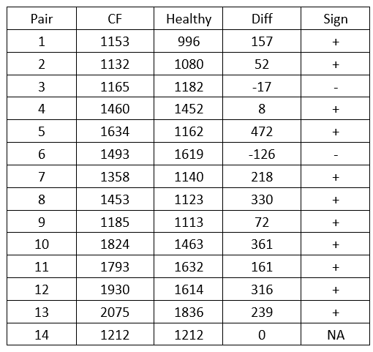
符號檢定 (sign test)
肺部囊狀纖維化(cystic fibrosis, CF)與正常人，以年齡、性別、身高、體重進行配對，能量代謝的結果如右：
請匯入cf for sign.csv。
若顯著水準為0.05，
請問肺部囊狀纖維化(cystic fibrosis, CF)與正常人之能量代謝是否相同？

Slide 4
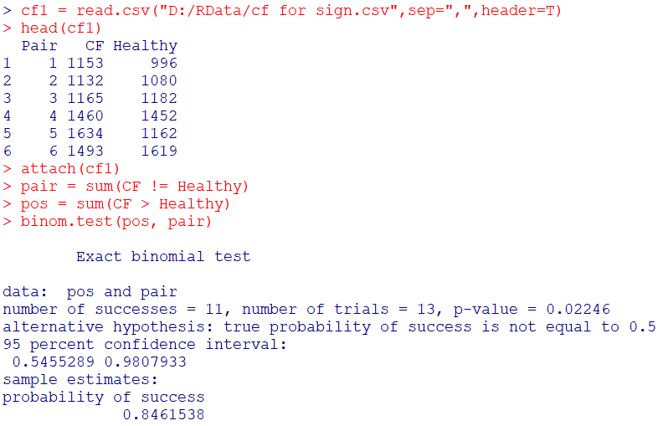
符號檢定 (sign test)
請問肺部囊狀纖維化(cystic fibrosis, CF)與正常人之能量代謝是否相同？
H₀：CF病人與正常人之能量代謝的中位數相同
H₁：CF病人與正常人之能量代謝的中位數不同
結論：肺部囊狀纖維化與正常人之能量代謝不同

Slide 5
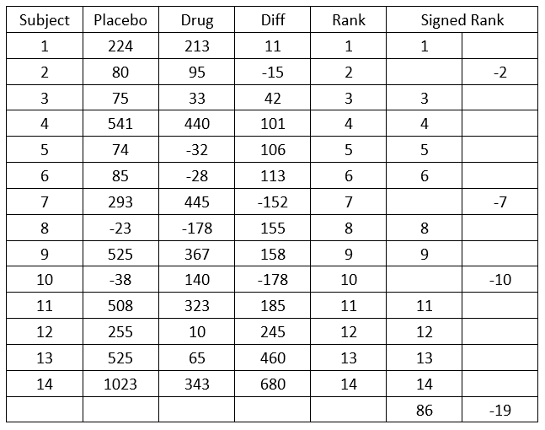
魏克森符號等級檢定 (Wilcoxon signed-rank test)
14組配對的CF病人，分別接受安慰劑和藥物，呼吸效能結果：
請匯入cf for wilcoxon.csv。
若顯著水準為0.05，
請問CF病人服用藥物後能改善呼吸效能嗎？

Slide 6
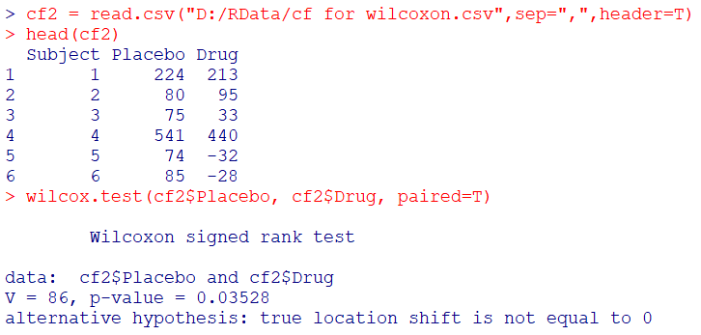
魏克森符號等級檢定 (Wilcoxon signed-rank test)
請問CF病人服用藥物後能改善呼吸效能嗎？
H₀：CF病人服用安慰劑和藥物之呼吸效能的中位數相同
H₁：CF病人服用安慰劑和藥物之呼吸效能的中位數相同
結論：CF病人服用藥物能改善呼吸效能同

Slide 7
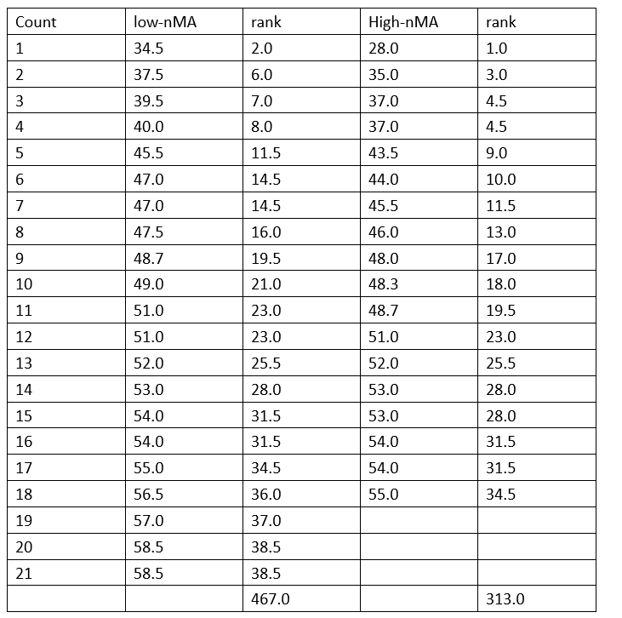
魏克森等級和檢定 (Wilcoxon rank sum test)
收集兩群罹患PKU的小孩，分別為血中苯丙胺酸含量低和高，測量其心智年齡分數(nMA)如左：
請匯入PKU.csv。
若顯著水準為0.05，
請問血中苯丙胺酸含量不同，是否有不同的心智年齡分數？

Slide 8
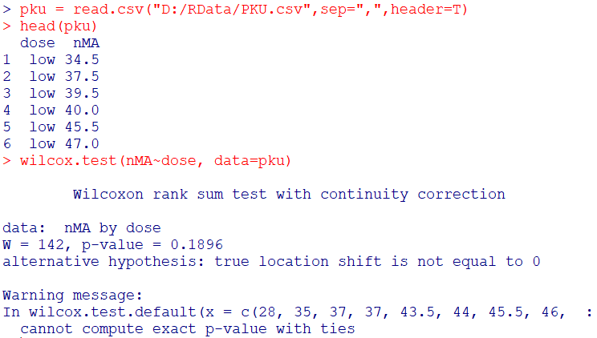
魏克森等級和檢定 (Wilcoxon rank sum test)
請問血中苯丙胺酸含量不同，是否有不同的心智年齡分數？
H₀：血中苯丙胺酸含量較高和較低的兩組有相同的心智年齡分數
H₁：血中苯丙胺酸含量較高和較低的兩組有不同的心智年齡分數
結論：血中苯丙胺酸含量較高和較低的兩組，其心智年齡分數無顯著不同

Slide 9
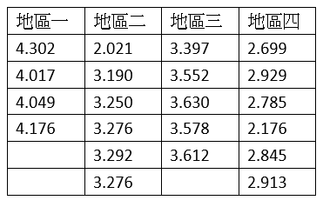
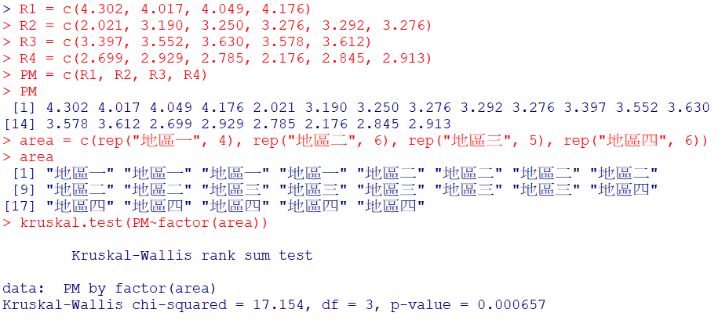
克-瓦二氏檢定 (Kruskal-Wallis test)
在顯著水準為0.05，
不同地區的PM_{2.5}是否不同？

Slide 10
Take Home Message
對照整理 | 母數方法 (常態分布) | 無母數方法
成對樣本 | Paired t-test | Wilcoxon signed-rank test
兩組獨立樣本 | Two-sample t-test | Wilcoxon rank sum test (Mann-Whitney U-test)
兩組以上獨立樣本 | Analysis of Variance | Kruskal-Wallis test

Slide 11
隨堂作業
商數與餘數

